Slide 1
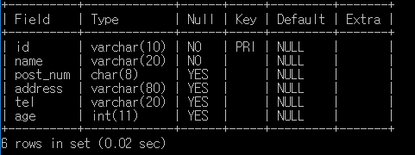
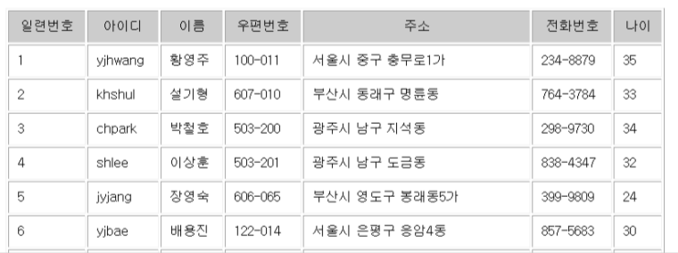
Test_db 데이터베이스를 이용하고 table명은 membership으로 지정
각 필드명과 속성은 아래에서 확인하여 만든후 웹브라우저에 그림 1과 같이
화면에 출력하시오.
그림 1

